Slide 1
DB, the basics
“An investment in knowledge pays the best interest” – Benjamin Franklin
Jonas Waage & Christian Sloper

Slide 2
Målsetning for dagen
Snakke om Do’s and Don’ts for databaser
Målgruppe: Backend-utviklere, de som må designe en database og noen ganger bruke den.
Basics! Ingen store hemmeligheter her, men kanskje noen gode påminnelser.
Mange tema – lite tid.
I alle tilfeller, det er vanskelig å gi definitive, kategoriske råd. Det er alltid unntak.

Slide 3
Timeplan
09:00 - Outline, Historie, Tools
09:05 - Database-paradigmer
09:20 - Databasedesign Do’s and Don’ts
09:45 - Pause
10:00 - Spørringer Do’s and Don’ts
10:30 - Pause
10:45 - Transaksjoner motivasjon og teori
10:55 - Praktisk Test/Debugging
11:05 - Oppgaver
11:45 - Råd fra mye smerte
12:00 - Finito

Slide 4
Verktøy for dagen
Datagrip – Jetbrains (https://www.jetbrains.com/datagrip/)
Cross platform
IDE for databaser
Gratis i 30 dager
Hvis du ikke har installert den før nå, begynn nå
Repo:
https://github.com/Sonat-Consulting/fagdag-db-basics
Hvis du ikke har klonet det før nå. Klon det nå
Docker

Slide 5
Database
Hva er det?
A database is an organized collection of structured information, or data
The data can then be
easily accessed
managed,
modified,
updated,
controlled,
organized.
Most databases use structured query language (SQL) for writing and querying data.

Slide 6
SQL
SQL = Structured Query Language
Utviklet i 1970-årene av IBM
«Default» spørrespråk for alskens databaser/lagringsmetoder siden den gang.
“Beware of an old man in a profession where men usually die young.”

Slide 7
Databaseparadigmer

Slide 8
Databaseparadigmer
Vi kan skille databaser i grove paradigmer etter hvordan de lagrer og henter ut data
RDBMS
NoSQL

Slide 9
RDBMS
Relational Database Management System – aka. RDBMS
En samling av en eller flere «tabeller» (tables) med kolonner og rader.
Alle kolonnene er typet (typen er definert på forhånd, og er tvunget)
Alle radene har det samme settet med kolonner.
Hver tabell representerer typisk et sett med «entiteter» i verden rundt applikasjonen din:
«customer» -> informasjon om kunder
«ordrer» -> ordrer kunder har gjort
«location» -> butikker
«ordrestatus» -> er ordren behandlet, betalt, sendt, etc.
Mellom tabellene kan man definere relasjoner
En kunde kan ha en eller flere ordre, men en ordre kan kun tilhøre en kunde (en-til-mange)
En ordre kan ha en eller flere statuser, en status kan brukes på mange ordrer (mange-til-mange)
Man kan definere begrensninger på kolonner (aka. Constraints)

Slide 10
RDBMS - egenskaper
Mye struktur, data er typet i databasen.
Struktur er både positivt og negativt. Koster tid å tilpasse seg, men man vet mer om dataene sine etterpå.
Muligheter for å sette begrensinger på data er godt støttet.
Lite dobbellagring av data (hvis gjort riktig)
Veldig god støtte for å lage spørringer mellom entiteter.

Slide 11
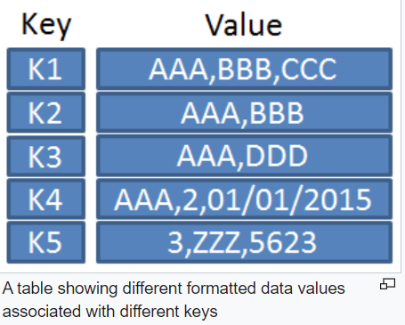
NoSQL
Alternativene til RDBMS går ofte under samlebegrepet «NoSQL»
opprinnelig stod det for "non-SQL" or "non-relational“, nå sier man gjerne at det star for “Not only SQL”
Databasetypen er gammel (1960-ish), men begrepet er nytt (ca 2000+)
Enklere i sin oppbygning enn RDBMS. Noen varianter er bare en key-value store, hvor basen er optimalisert på å hente ut et objekt gitt en nøkkel.
Objektene trenger ikke å ha lik struktur.

Slide 12
NoSql - egenskaper
Veldig gode på å hente ut data gitt nøkkel.
Noen NoSql-varianter (e.g. documentstores ) støtter spørringer mot elementer i value.
Støtte for spørringer mellom documentene er dårligere => Mer ting må gjøres i backend/frontend-kode
Lite struktur på objektene gjør det enkelt å legge inn nye (litt forskjellige) objekter

Slide 13
I en verden under endring
Applikasjonen din kommer til å endre seg, produkteier kommer til å introdusere behov.
RDBMS – Vokser veldig bra i bredde (flere entiteter) , ikke så bra i høyde (flere rader)
NoSQL- Vokser veldig bra i høyde (flere rader), vokser dårlig i bredde (flere entiteter).

Slide 14
Når skal du velge hva?
Har du kun en type entitet?
Er du helt sikker?
Er du helt, helt sikker?
Og det kommer ikke flere siden?
Sikker?
Vurder en document-store.
I alle andre tilfeller, vurder en RDBMS først.

Slide 15
En kort praktisk sesjon (Så pause)
Klon repoet, checkout siste versjon av main.
git clone https://github.com/Sonat-Consulting/fagdag-db-basics.git
Bygg docker image:
docker build --pull --rm -f "Dockerfile" -t fagdagdbbasics:latest "." <
Start basene (denne kan kjøres repetitivt om du vil resette):
docker-compose up -d --force-recreate -V
Start IDE (datagrip jetbrains)
I menyen: «File->New->Data Source->PostgresSql»
Host: localhost
User: test
Passord: test
Database: world

Slide 16
Del 2 – Filosofi
Livet mitt er en kamp mot 2 mennesker.
Past-Christian –
Lever i fortiden, er veldig lat.
Har ofte gjort dårlige arkitektur- og implementasjonsvalg
Har sjelden gjort alt han burde gjøre
Future-Christian –
Lever i fremtiden.
Glemsk
Veldig uberegnelig
Ikke til å stole på
Med god bruk av databasedesign kan vi begrense skadene Future-Christian kan gjøre.

Slide 17
Basic databasearkitektur
Her følger en ikke uttømmende liste over do’s and don’t
Generell motivasjon:
«Stol ikke på at basen din vil bli brukt fornuftig.
Tving dem til å bruke den fornuftig»
«An ounce of prevention, is worth a pound of cure.»

Slide 18
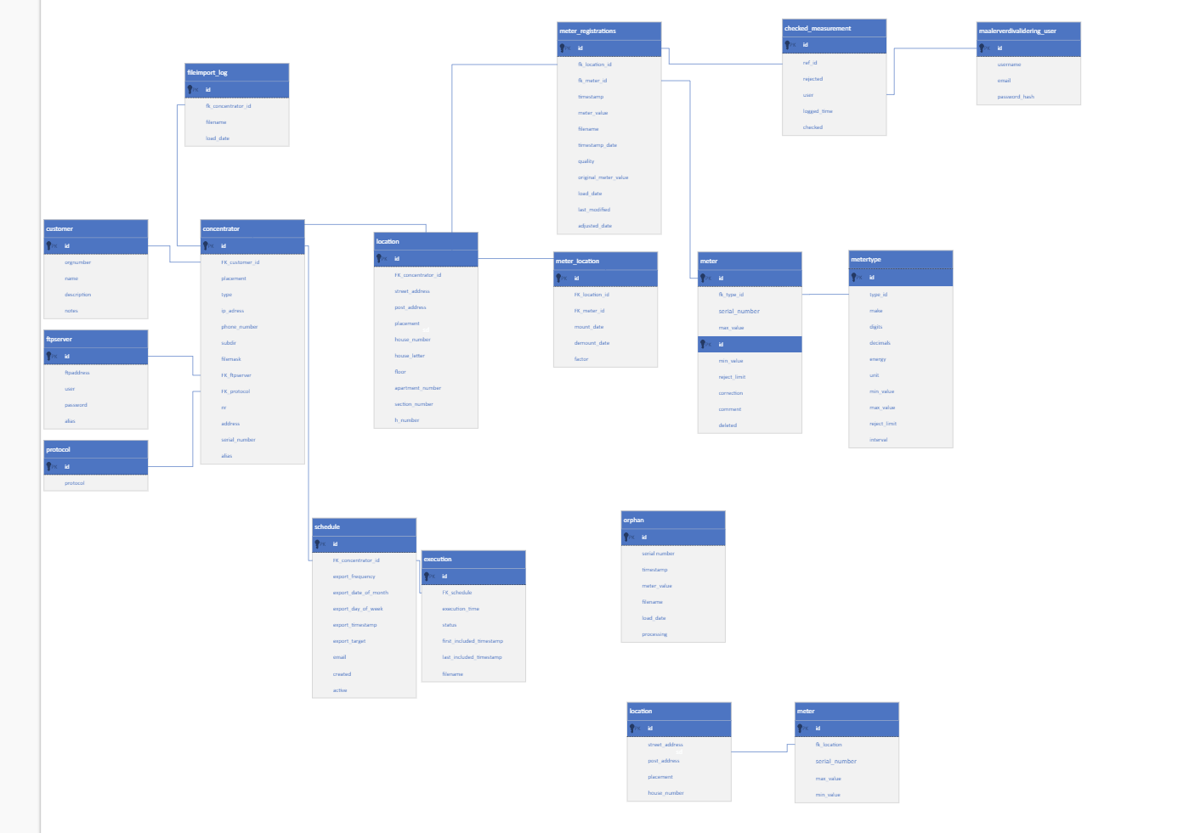
Basic databasearkitektur
DO
Lag et databasediagram.
Trenger ikke være mer enn:
hva tabellene heter.
Hvilke relasjoner finnes mellom dem
Bonus: Hvilke andre kolonner er i tabellene
Visio funker helt fint
Bedre oversikt => Bedre utviklerliv.

Slide 19
Basic databasearkitektur
DO
Ha alltid en primary key, på alle tabeller.
Primary key lar deg unikt identifisere en rad => Bedre utviklerliv
Teknisk sett trenger man ikke å ha en primary key, men ha alltid en primary key.
Bruk en syntetisk nøkkel (en som ikke finnes ute i verden)

Slide 20
Basic databasearkitektur
DON’T
Bruk aldri GUID som primary key. (jada, vi vet det er unntak, men aldri! )
GUID bør ikke være på clustered index
Clustered index er den rekkefølgen radene blir lagret på disk. Ved default er det Primary Key. Med en nøkkel som ikke er inkrementell => masse I/O.

Slide 21
Basic databasearkitektur
DO
Bruk Foreign Keys på relasjoner.
Gjør databasen mer konsistent, oppdager feil bruk tidligere.
Bedre for IDE-en, mer fornuftig intellisense => Bedre utviklerliv.

Slide 22
Basic databasearkitektur
DO
Vær konsistent i navnebruk mellom tabellene:
Skrekkeksempel : Et bankdatavarehus ikke langt unna
Customer_nr
Customer_id
Cnr
Knr
Kundenummer
Velg en, og tving alle til være enig med deg. => Bedre utviklerliv.
Velg kolonnenavn som er gyldige i backendspråket ditt. (unngå «customer-id» som er gyldig sql, men ikke i f.eks c#, python )

Slide 23
Basic databasearkitektur
DO
Tenk over datatypen, bruk det som nærmest representerer virkeligheten. Ikke det som er lettest å velge der og da.
Eksempel: Målerverdier hos Eviny er lagret som float.
Spm: Gitt en målerverdi x, hvilken verdi må du trekke fra x for å få 0?
Riktig svar, endre datatype til desimal med presisjon.
Riktig datatype => Bedre utviklerliv.

Slide 24
Basic databasearkitektur
DON’T
Lagre datetime i norsk tid
Bruk noe uten vintertid.
Lagrer du i UTC vil du ikke takke meg senere.
(Fordi du ikke vil forstå smerten du unnslapp)
Ingen vintertid => Bedre utviklerliv.

Slide 25
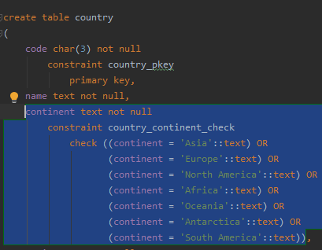
Basic databasearkitektur
DO
Bruk constraints.
Hvis en verdiene i en kolonne skal være unike (logisk nøkkel), tving det igjennom med constraint.
Hvis verdiene kan kun være av noen få typer, tving det igjennom med constraint.
Fail early => Bedre utviklerliv.

Slide 26
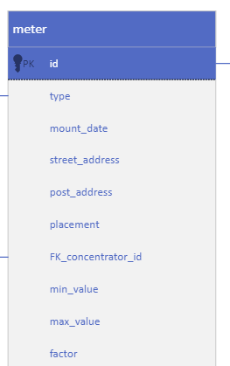
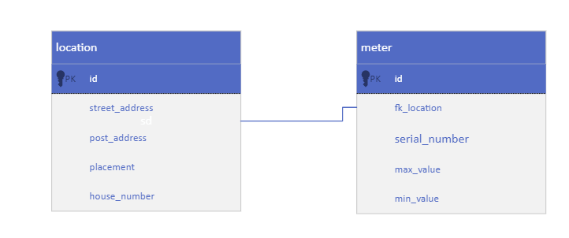
Basic databasearkitektur
DO
Normaliser data
Forsøk å ha entiteter som reflekterer virkeligheten rundt database din.

Slide 27
Oppgave
Kampen mot Future-Christian
Past-Christian har vært lat når han designet basen og latt døren stå åpen for Future-Christian. Stopp ham før han kan gjøre skade!
Lag et konsollvindu i Datagrip mot world-basen og utfør kommandoen:
call usp_Battle()
Gjør endringer på tabellene etter behov, (bruk IDE hvis du vil).
Goto 1
Fasit finnes i repoet

Slide 28
Pause

Slide 29
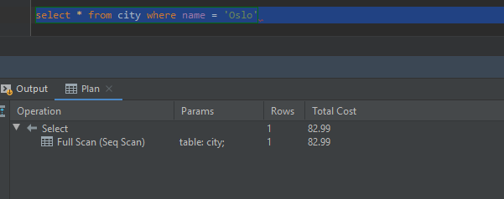
Spørringer (planer)
Når man spør mot databasen, kompilerer basen spørringen.
Den generer en plan over hvordan den raskest skal finne svaret.
For enkle spørringer som «select * from city» må databasen lese hele tabellen.
Dette kalles en «table scan»
Table scans er dyre
Vi kan se denne planen i vår IDE:

Slide 30
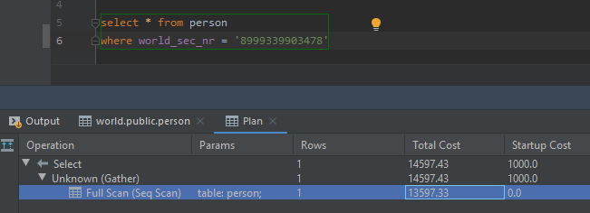
Spørringer (indeks)
Selv om vi bare skal ha ut en rad må vi lese hele tabellen:
For store tabeller med millioner av rader tar dette svært lang tid.
Det viktigste hjelpemiddelet for å hjelpe på søket er indekser. Indekser implementeres på ulike måter, men har til felles at vi velger ut et sett med kolonner som vi kan slå opp fort mot.

Slide 31

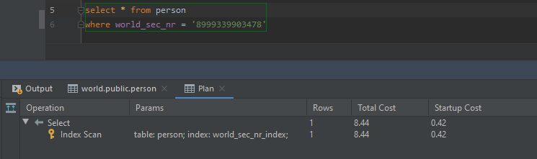
Spørringer (indeks)

Slide 32
Planer (basic)
Huske denne rekkefølgen
Table/Full Scan -> Index Scan -> Index Seek
Bad -> Good -> Very Good

Slide 33
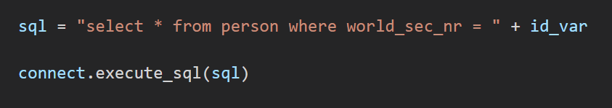
Spørringer (strenginterpolering)
DON’T
Ikke bygg opp sql-spørringer dynamisk i kode.
Grunn 1: “Bobby tables”
Hvis id_var kommer fra ekstern bruker/applikasjon er du sårbar for sql injection.
Hva skjer hvis:

Slide 34
Spørringer (strenginterpolering)
DON’T
Ikke bygg opp sql-spørringer dynamisk i kode.
Grunn 1: “Bobby tables”
Hvis id_var kommer fra ekstern bruker/applikasjon er du sårbar for sql injection.
Hva skjer hvis:

Slide 35
Spørringer (strenginterpolering)
Grunn 2: Plan-cacher
Når en spørring kjøres, kompilerer databasen en plan. Denne planen caches. Hvis spørringen kjøres på nytt har databasen planen klar.
Med strenginterpolering er nesten alle spørringer forskjellige => veldig mye kompilering, veldig mye caching, veldig lite gjenbruk.

Slide 36
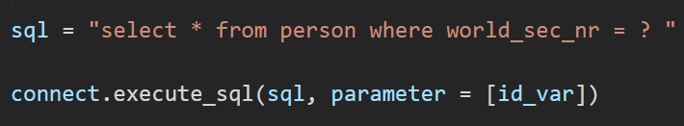
Spørringer (parametre)
DO
I stedet for strenginterpolering, benytt parametere.
Databasen lager en plan for alle disse spørringene => mindre kompilering, mindre plass i cachen, mer gjenbruk.

Slide 37
Databasen din endrer seg
Husk at basen din kommer til å endre seg.
Enten av deg, eller av andre.
Eller av en fremtidig klone av deg.
Future-Christian er uberegnelig.
Med dette i tankene, skriv alltid spørringer som er minst mulig sårbar for endringer i basen.

Slide 38

Spørringer (*)
DON’T
I kode, ikke bruk «select *».
DO
Bruk feltnavnene du trenger

Slide 39


Spørringer (order by int)
DON’T
I kode, ikke bruk «order by 1,2 *».
DO
Bruk feltnavnene

Slide 40


Spørringer (alias)
DON’T
Ikke bruk ukvalifiserte navn
DO

